Slide 1
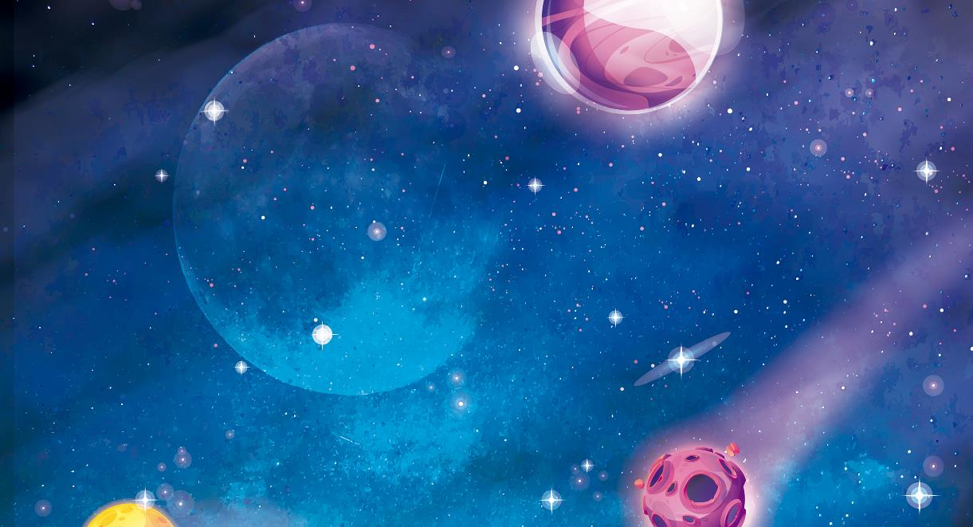
RUIMTEREIZIGERS
lesbrief RUIMTESCHIP PO 5 - 8, VO 1 - 2

Slide 3
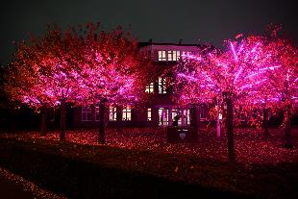
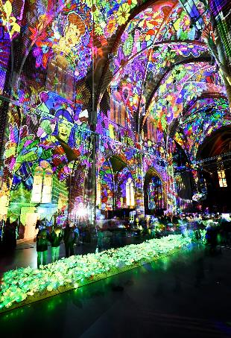
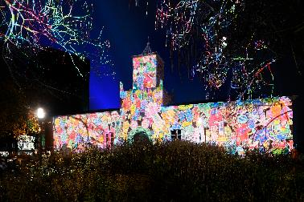
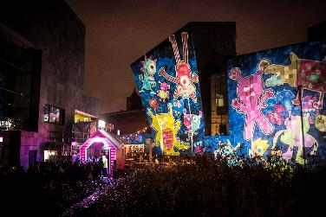
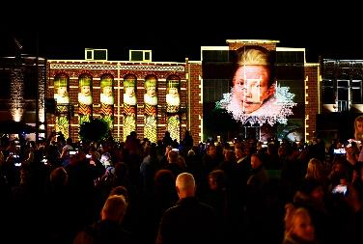
Elk jaar in november vindt in Eindhoven het lichtfestival GLOW plaats. Tientallen nationale en internationale lichtkunstenaars tonen hun werk op diverse plekken in de stad. Dit jaar komt GLOW ook naar Helmond! Van 9 tot en met 16 november kun je via een speciale route genieten van lichtkunst in onze eigen stad.
- Heb jij al eens een GLOW kunstwerk bekeken? - Welke kun jij je herinneren en waarom? - Wat kun je nog meer vertellen over GLOW?

Slide 4
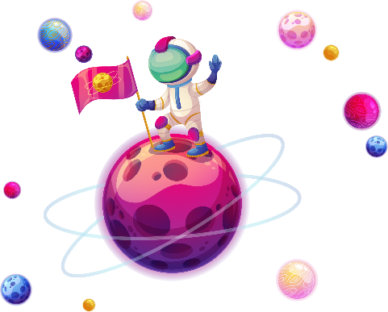
Ontdek samen het heelal
Met uitpuilende broekzakken en volle tassen sluipt een klein groepje nieuwsgierige kinderen ‘s nachts de deur uit. Ze noemen zichzelf ‘De Ruimtereizigers’ en gaan vannacht op avontuur! Ze zien ontelbaar veel prachtige sterren. Vol verbazing kijken ze naar voorbij vliegende kometen.
Wat zou er nog meer te ontdekken zijn in die hele grote donkere hemel?! Ze gaan op ontdekkingsreis door de ruimte. Op zoek naar de allermooiste planeet!
Planeten in alle kleuren van de regenboog komen al snel op hen af. Rood, geel, groen. De ene nóg mooier dan de andere. Sterren razen voorbij en lijken te knipogen. De Ruimtereizigers kijken hun ogen uit. Er is zoveel moois te zien in het heelal: ufo’s, grappige ruimtewezens, maffe planeten. En kijk daar! Een astronaut zwaait vrolijk naar hen!

Slide 5
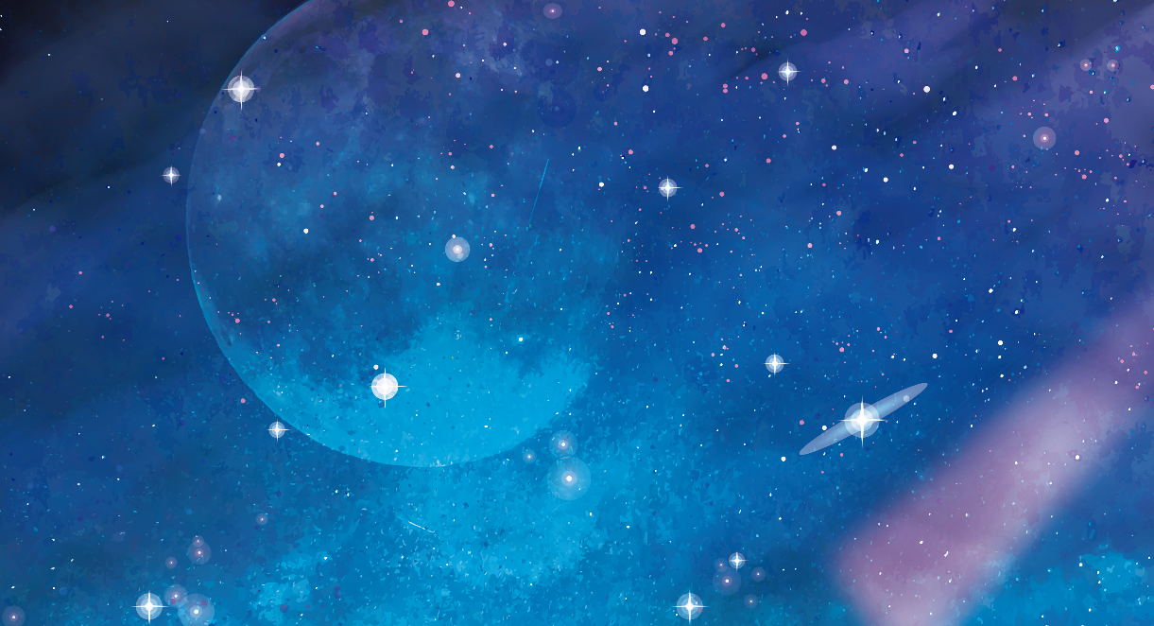
Een planeet komt langzaam dichterbij. Vreemde ruimtewezens springen in het rond en roepen in een ruimtewezen-taal. Ksssh, blabla, kss-wa. De Ruimtereizigers besluiten om kennis te maken. Na een kopje ruimte-thee vertrekken ze snel weer om meer te ontdekken.
En ineens zien ze het. Zo klein als een knikker, een glimmend groenblauw bolletje. De Ruimtereizigers staren met open mond naar hun thuisplaneet. Wat is het mooi daar… Van zover weg zien ze pas echt goed hoe land, zee en lucht bij elkaar hoort! Ze zien niet waar het ene land ophoudt en een ander land begint en zijn te ver weg om mensen en dieren te kunnen zien. Maar het is duidelijk dat er leven is op deze planeet. En het bolletje ziet er zo klein en kwetsbaar uit in die hele grote ruimte!
‘Dat is de mooiste planeet van het heelal!’, roepen ze verrukt, ‘We hebben ‘m gevonden!’. De kinderen besluiten terug te keren naar huis om iedereen die het maar horen wil te vertellen hoe mooi en kwetsbaar de aarde is. Een nieuwe missie is geboren:
dat kleine groenblauwe bolletje verdient ál onze aandacht.

Slide 6
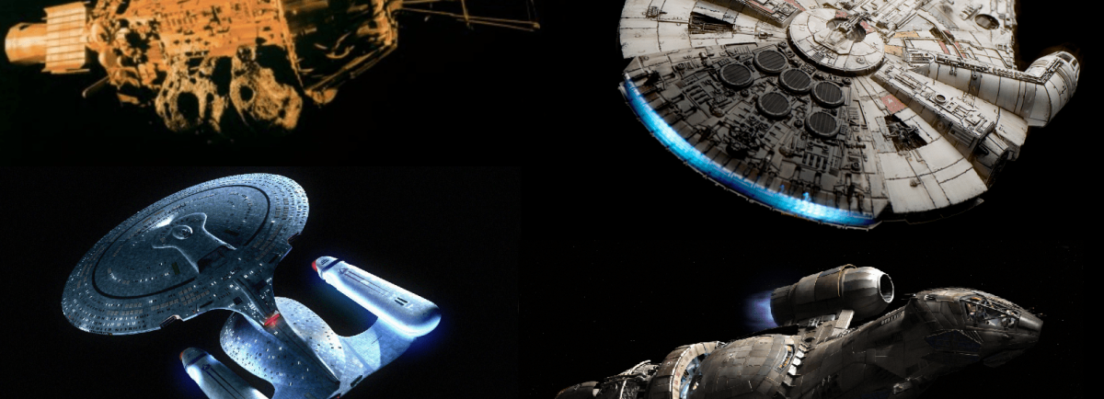
Beschouwen:
We gaan eerst kijken naar ruimteschepen en balpenkunst.
Er worden vragen gesteld over de kunstwerken die je ziet.

Slide 7
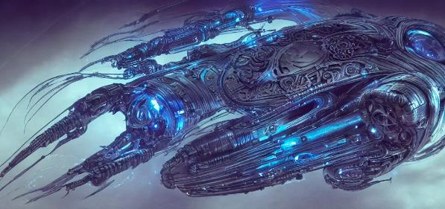
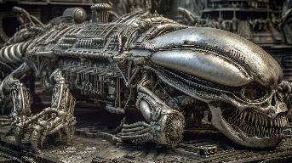
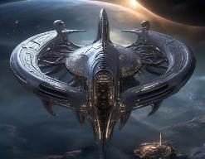
RUIMTESCHEPEN IN DE FILM
Ruimteschepen in films kunnen er heel verschillend uitzien, omdat er geen vaste regels zijn voor hoe ze moeten lijken. In de filmwereld mogen ontwerpers hun fantasie de vrije loop laten.
Een goed voorbeeld hiervan is het werk van H.R. Giger, die het beroemde ruimteschip en de wezens voor de film Alien ontwierp.
Zijn ontwerpen zien er vaak donker en vreemd uit, met veel details die doen denken aan een mix van machines en organische vormen.

Slide 8
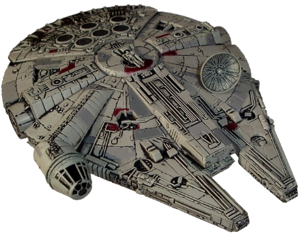
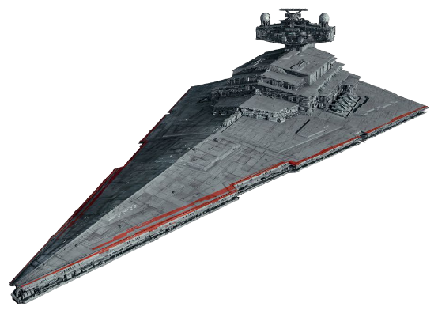
In de Star Wars-films zie je weer heel andere ruimteschepen. Sommige schepen, zoals de Millennium Falcon, hebben een robuust, gebruikt uiterlijk, terwijl andere, zoals de Star Destroyers, groot en indrukwekkend zijn met strakke lijnen.
Als je zelf een ruimteschip gaat ontwerpen, kun je je laten inspireren door deze verschillende stijlen. Je kunt alle vormen en stijlen gebruiken die je maar kunt bedenken, van strak en futuristisch tot vreemd en organisch.
Laat je creativiteit de vrije loop!
Millennium Falcon
Destroyer

Slide 9
RUIMTESCHEPEN IN DE FILM
Wat kun je vertellen over de ruimteschepen die je hebt gezien?
Wat maakt de ruimteschepen bijzonder (of juist niet)?
Welke ruimteschepen ken jij van films?
Als jij een eigen ruimteschip zou hebben, hoe zou deze er dan uitzien?

Slide 10
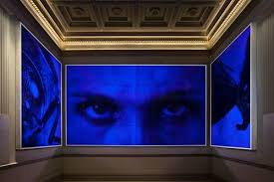
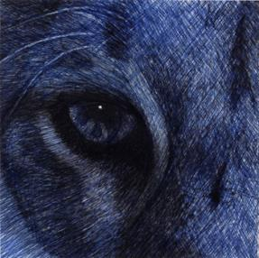
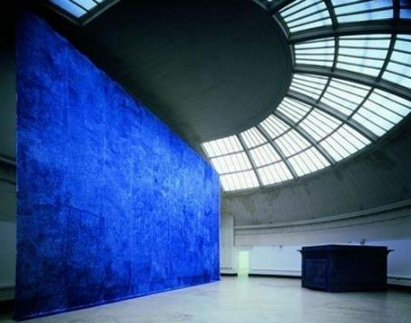
JAN FABRE
Jan Fabre is een Belgische kunstenaar die bekend staat om zijn bijzondere kunstwerken, vaak gemaakt met een blauwe balpen. Hij gebruikt de balpen om grote, gedetailleerde tekeningen te maken, vaak op muren, plafonds of zelfs hele kamers. Zijn werk combineert vaak dieren, mensen en symbolen om verhalen te vertellen. Fabre's balpentekeningen laten zien hoe iets eenvoudigs, zoals een balpen, kan worden gebruikt om indrukwekkende kunst te maken. Zijn werk wordt wereldwijd tentoongesteld en is geliefd vanwege de unieke techniek en de diepte van de beelden die hij creëert.

Slide 11
JAN FABRE
De werken van Fabre zijn met balpen gemaakt, hoe kan het dat delen veel donkerder zijn?
Welk kunstwerk van Fabre spreekt je aan en waarom?

Slide 12
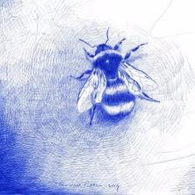
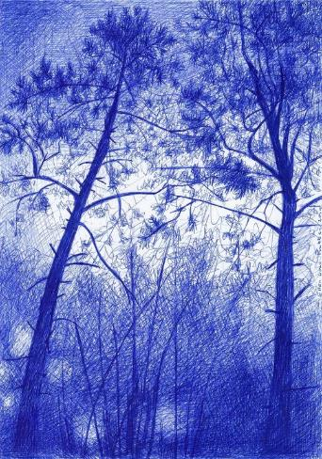
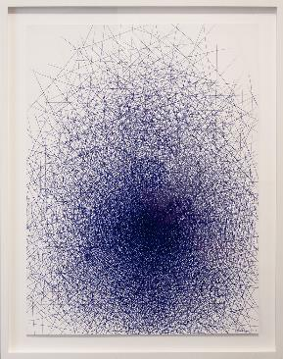
ARCEREN
Jan Fabre maakt in zijn werk gebruik van arceren.
Arceren is een manier van tekenen die je vaak ziet in tekeningen met potlood of pen. Het wordt ook gebruikt bij speciale technieken zoals etsen en kopergravures. Bij arceren teken je een heleboel lijntjes naast elkaar om verschillende schaduwen en effecten te maken.

Slide 13
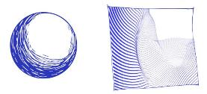
Er zijn verschillende manieren om te arceren:
Rechte lijntjes trekken: Dit is wanneer je allemaal lijntjes trekt die dezelfde kant op gaan. Als je de lijntjes dicht bij elkaar zet, wordt het donkerder; als ze verder uit elkaar staan, wordt het lichter.
Kruislijntjes trekken: Hierbij teken je lijntjes die over elkaar heen gaan, als een kruis. Dit maakt de tekening nog donkerder, bijvoorbeeld als je de schaduw onder je ruimteschip tekent.
Stippen zetten (Stippling): In plaats van lijntjes, gebruik je allemaal kleine stipjes die je bij elkaar zet. Hoe meer stipjes je bij elkaar zet, hoe donkerder het wordt. Dit is handig als je zachte schaduwen wilt maken.
Lijntjes volgen de vorm: Hierbij laat je de lijntjes de vorm van het voorwerp volgen. Als je bijvoorbeeld een bal tekent, teken je de lijntjes in de ronde vorm van de bal om te laten zien dat hij bol is.
Elke manier van arceren zorgt voor een ander effect en kan je tekening nog mooier maken!

Slide 14
Ontwerp je eigen ruimteschip met alleen een blauwe balpen!
Stap 1: Experimenteer met arcering, welke vind je het beste? Je krijgt hier 5 minuten voor.
Stap 2: Ontwerp in 5 minuten zoveel mogelijk ruimteschepen.
Stap 3: Kies je beste ontwerp.
Stap 4: Werk deze uit op een papier (A4). Let op welke kant de schaduwzijde is en welke de lichtzijde. Gebruik arceertechnieken om diepte en schaduw toe te voegen aan je ruimteschip.
Denk aan hoe je details kunt laten opvallen door sommige delen donkerder te maken. Laat je fantasie de vrije loop en maak je ruimteschip uniek.
Je kunt inspiratie halen uit films of je eigen ideeën gebruiken.

Slide 15
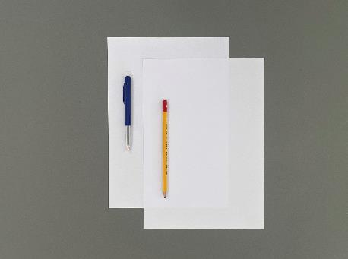
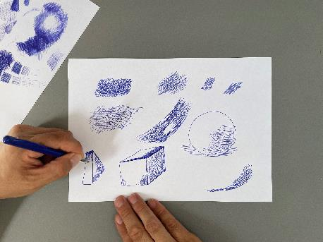
Aan de slag!
Benodigdheden:
Witte blaadjes papier
Een potlood
Een blauwe balpen
Oefen met de balpen verschillende soorten arceringen. Teken ook vormen en probeer diepte te creëren door schaduwen te arceren.

Slide 16
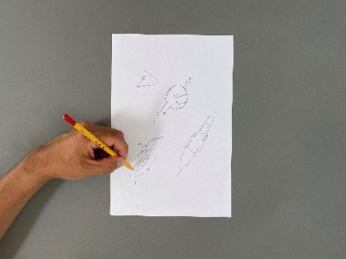
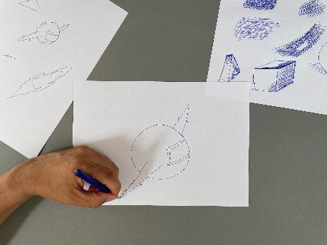
Aan de slag!
Schets verschillende soorten ruimteschepen in diverse vormen en stijlen.
Kies het ruimteschipontwerp dat je wilt uitwerken en teken eerst de vorm met een potloodlijn of teken direct met pen.

Slide 17
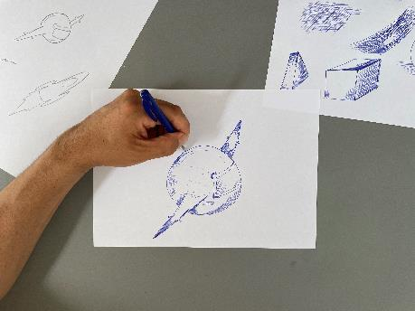
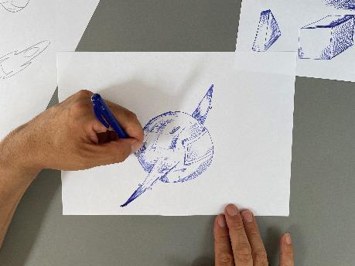
Aan de slag!
Werk je ruimteschip verder uit door details en vormen toe te voegen met arcering. Teken allen het ruimteschip en geen achtergrond!
Zorg voor contrast door sommige delen sterker te arceren dan andere.

Slide 18
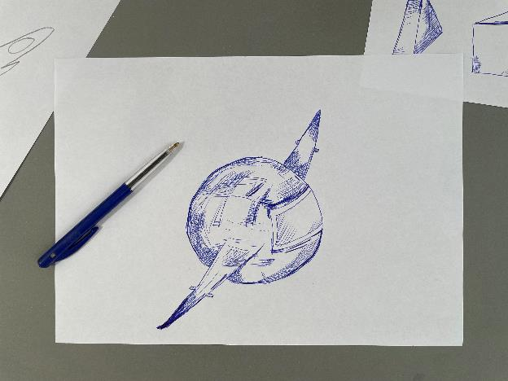
Aan de slag!
- Hoe ging het tekenen met de balpen?
- Welke arceertechniek werkte voor jou het beste en waarom?
- Waar ben je het meest trots op in je tekening?

